Slide 1


Minicurso de Arduino
Aula 03

Slide 2

Revisão de FUP
Constantes:
const int x = 10;
#define x 100
True/False.
HIGH/LOW.
INPUT/OUTPUT
Comentário:
// Este é um comentário de linha
/*Este é um comentário permite mais de uma linha */

Slide 3
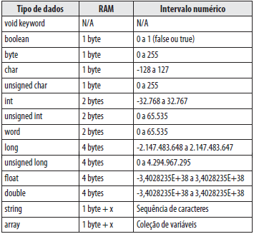
Revisão de FUP
Tipo de Variáveis:
As variáveis são lugares na memória principal que servem para armazenar dados.
São acessadas por meio de um identificador único.
O seu valor pode ser alterado ao longo da execução do programa.
A variável só pode armazenar um valor a cada instante.
Obedecendo a regra: o primeiro caractere do nome de uma variável deve, obrigatoriamente, ser uma letra e não pode ter caracteres especiais ou palavras reservadas.

Slide 4
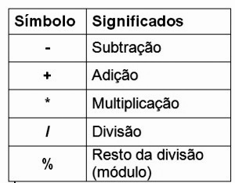
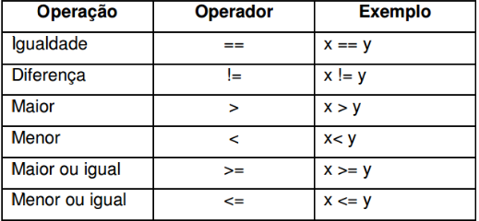
Revisão de FUP
Tipo de operadores:
Aritméticos:
Relacionais:

Slide 5
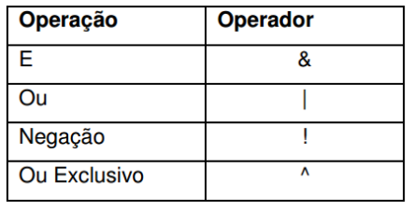
Revisão de FUP
Tipo de operadores:
Lógicos:
Compostos:
++ (incremento)
-- (decremento)
+= (adição com atribuição)
-= (subtração com atribuição)
*= (multiplicação com atribuição)
/= (divisão com atribuição)

Slide 6
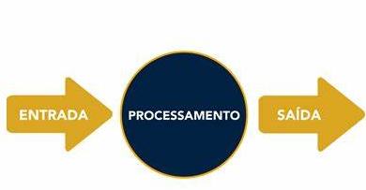
Entradas e Saídas

Slide 7
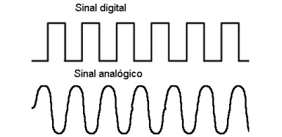
Sinais Digitais e Analógicos
Sinal Digital: Possui uma quantidade limitada, geralmente representada por dois níveis.
Sinal Analógico: Pode assumir infinitos valores em um intervalo de tempo

Slide 8
Pinos Digitais
O Arduino possui 14 pinos que podem ser utilizadas como entrada ou saída digital, numeradas de 0 a 13. Antes de utiliza-lás é necessário configurá-la conforme a necessidade.
Estão limitadas a dois estados, ou seja, o Arduino reconhece apenas dois valores de tensão: 0V e 5V.

Slide 9
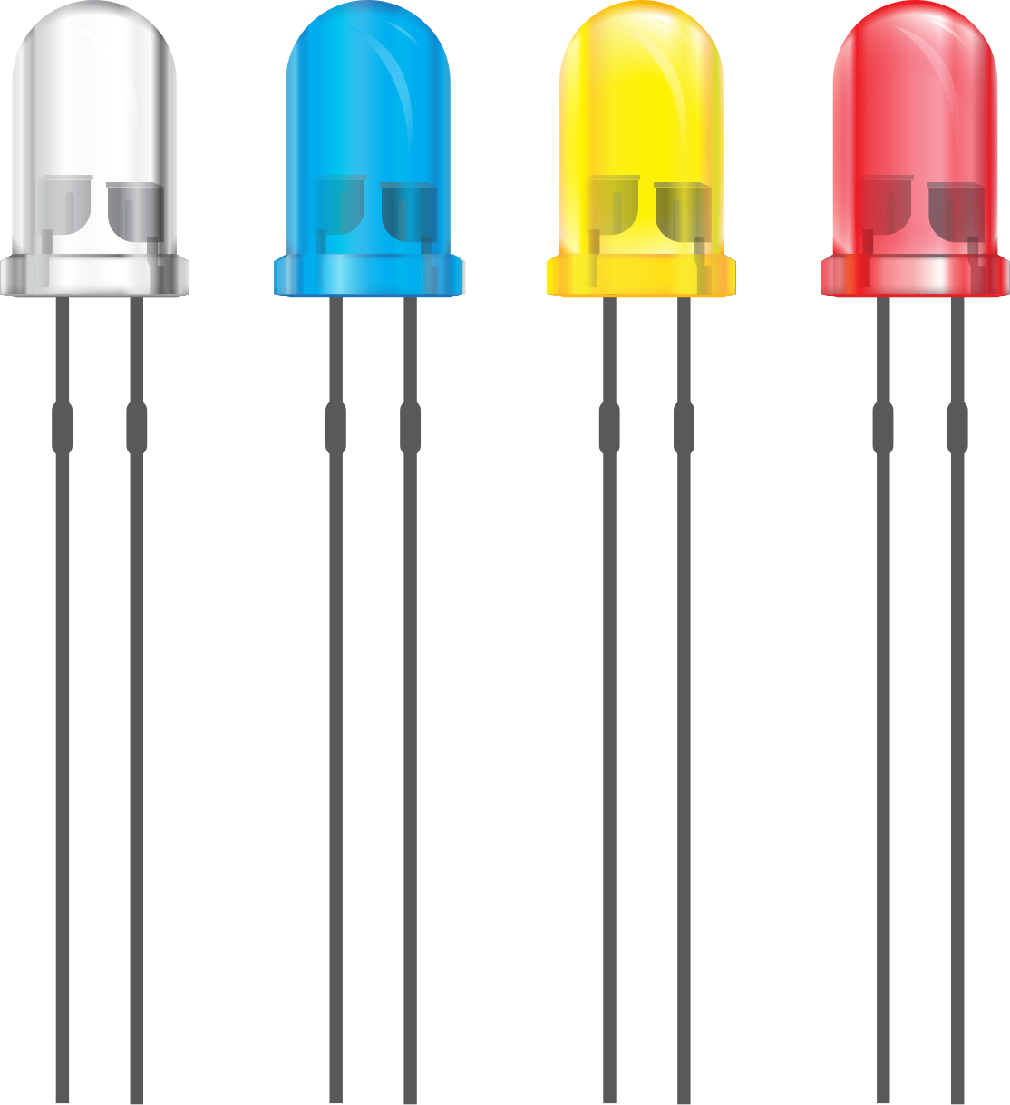
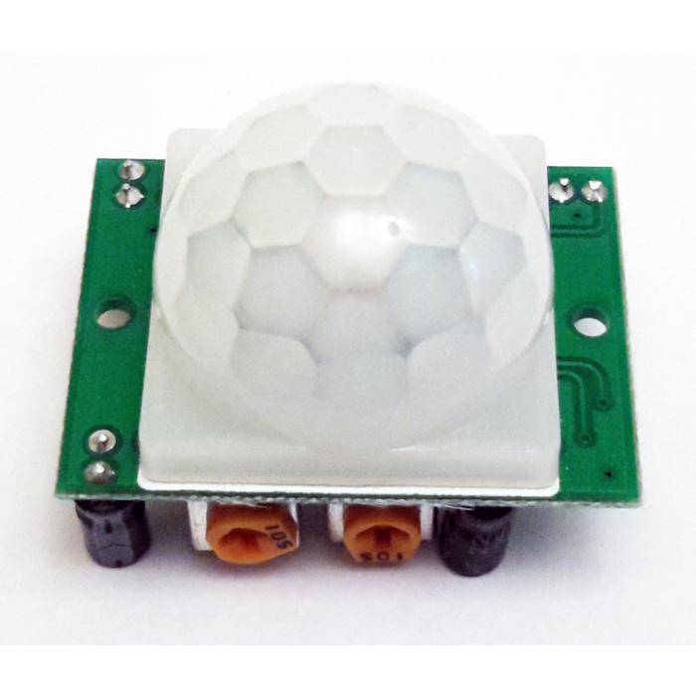
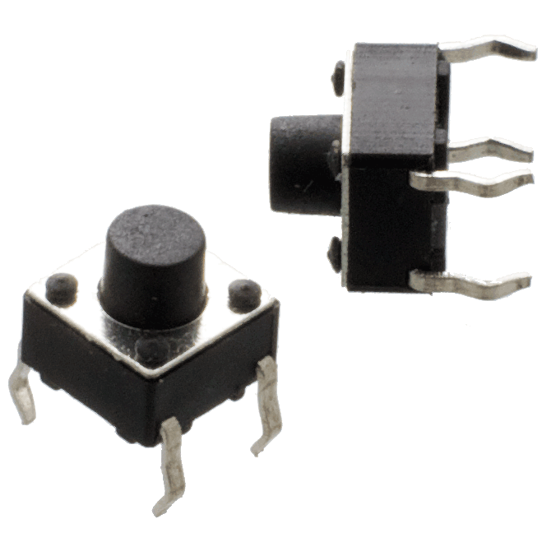
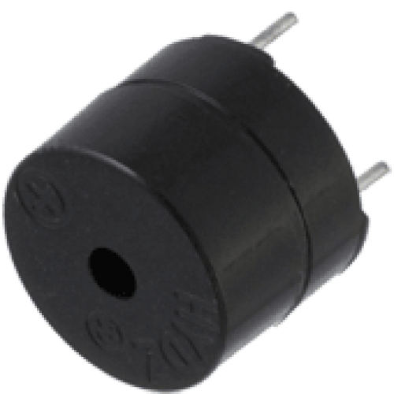
Dispositivos com sinal digital

Slide 10
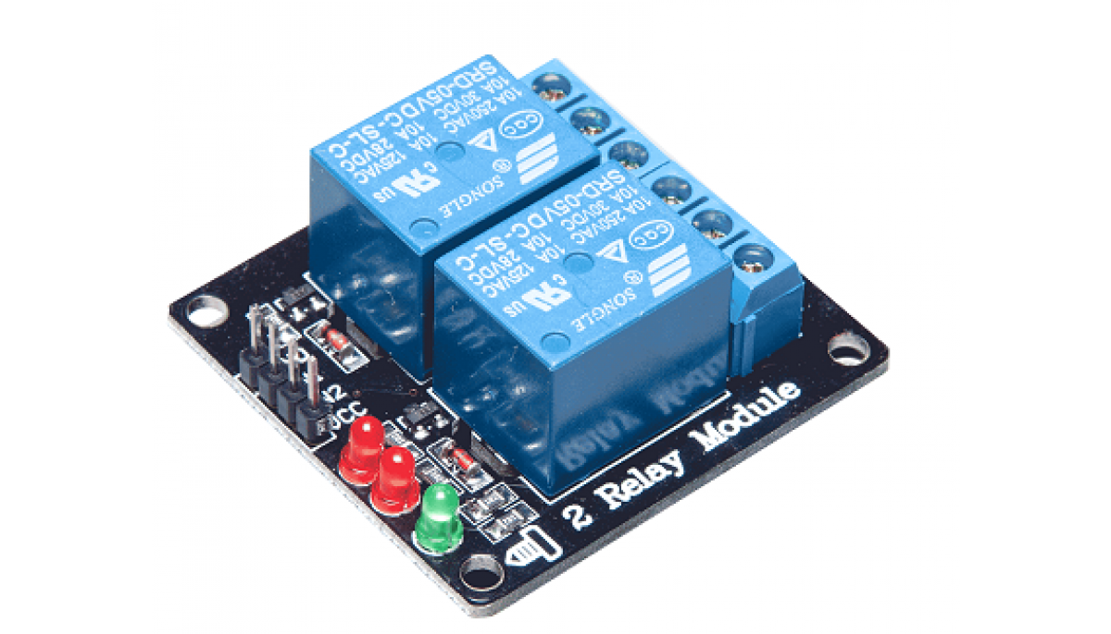
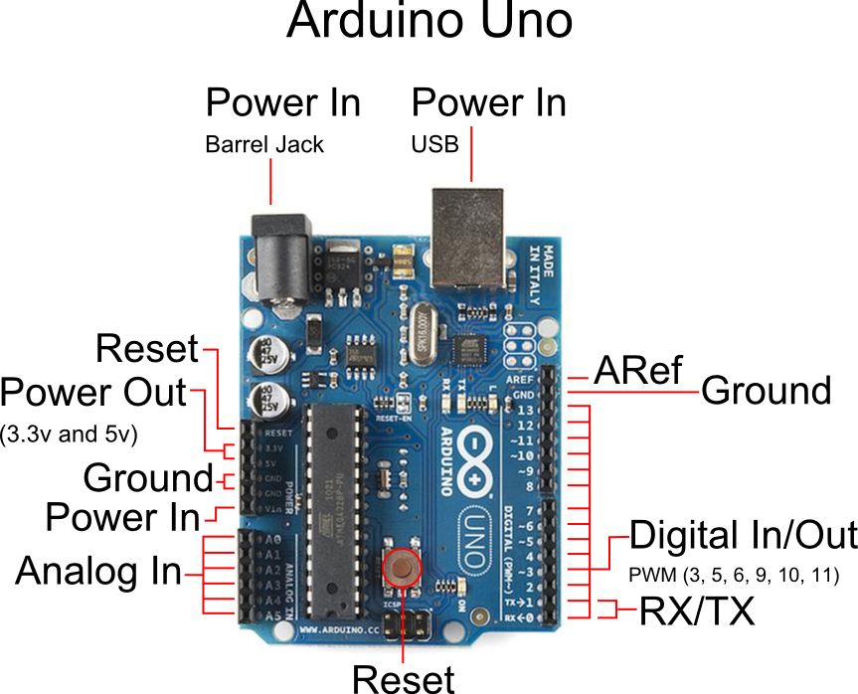
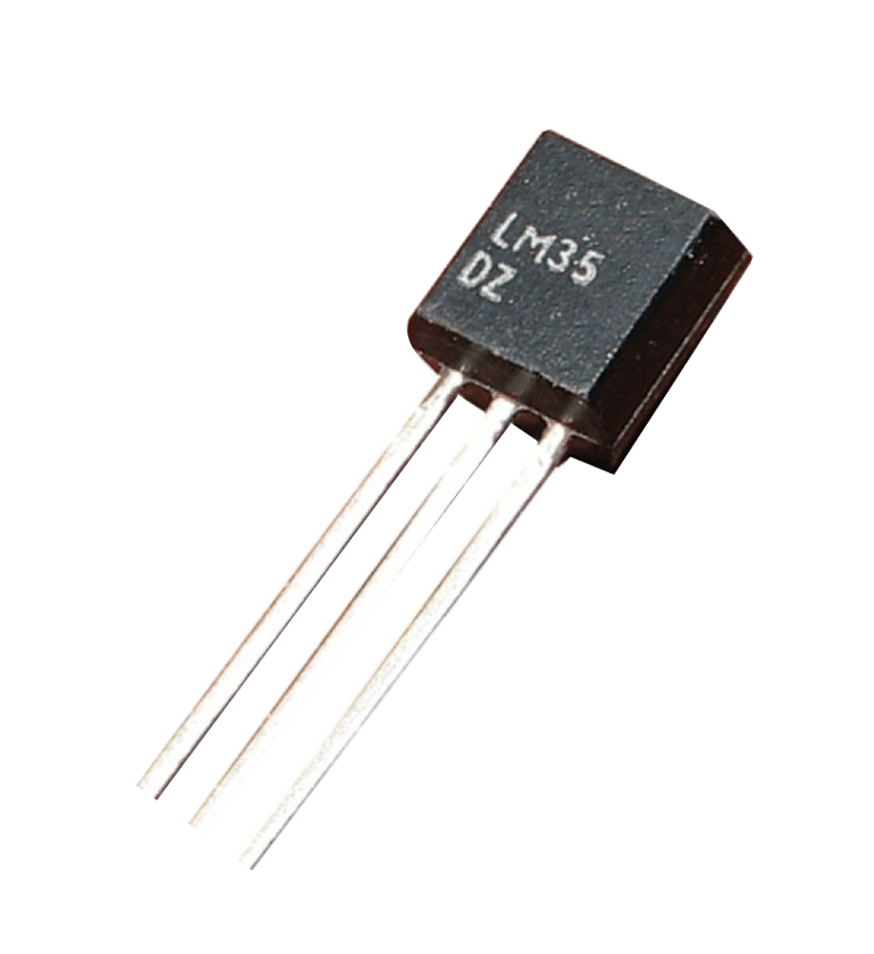
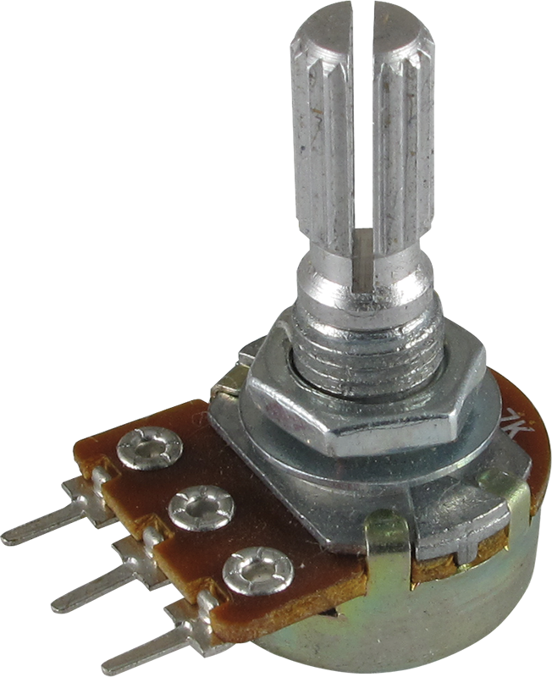
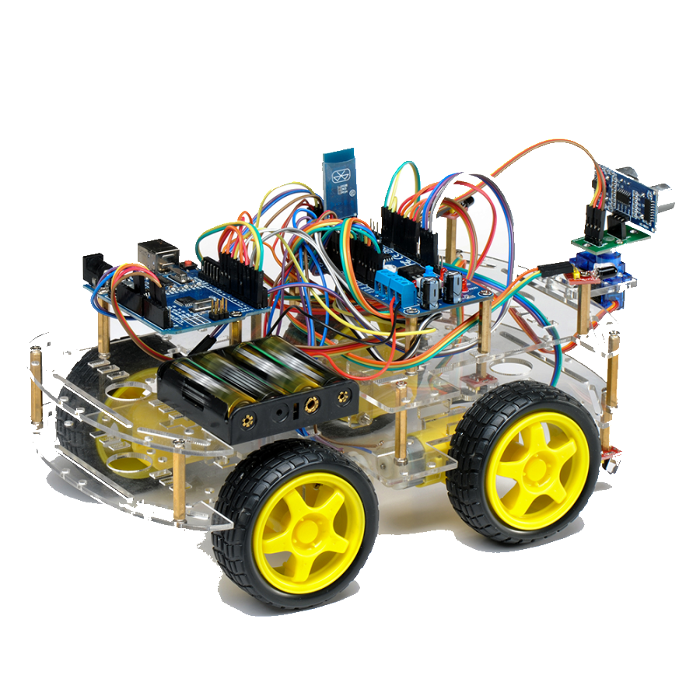
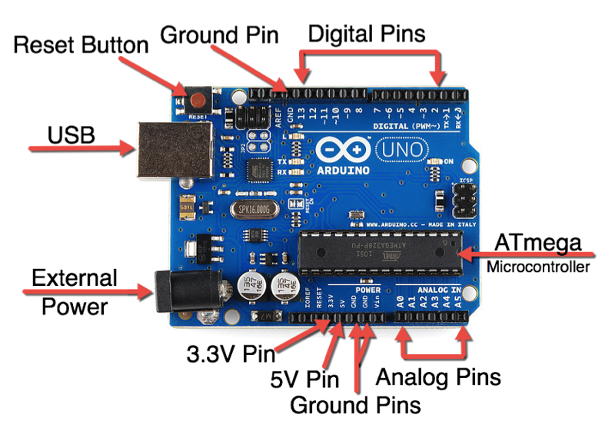
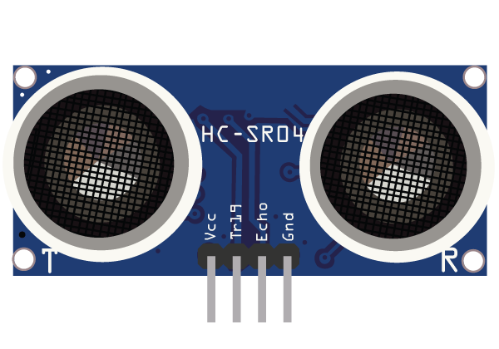
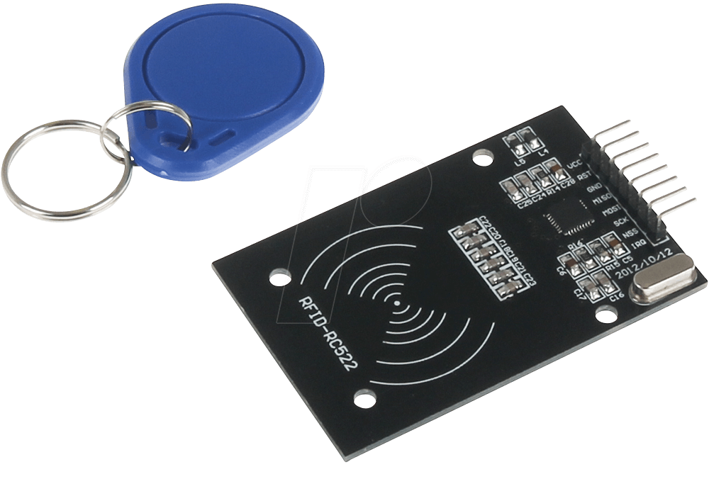
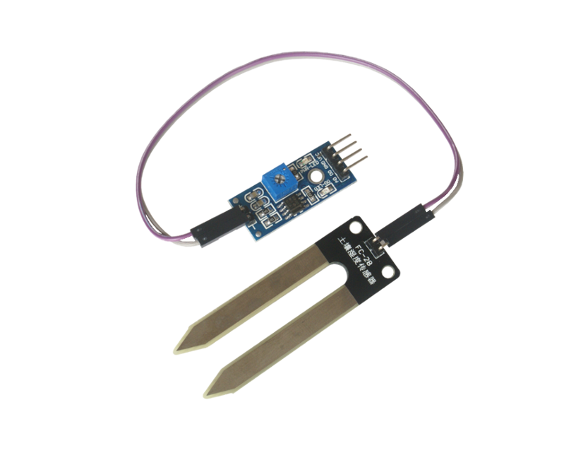

Slide 11
Funções para usar os pinos digitais
void pinMode()
Sintaxe: pinMode(pino, modo);
Modo:
INPUT: Entrada digital;
INPUT_PULLUP: Entrada digital como resistor interno PULL-UP habilitado;
OUTPUT: Saída digital;
int digitalRead();
Sintaxe: digitalRead(pino);
Retorno: HIGH ou LOW;
void digitalWrite()
Sintaxe: digitalWrite(pino, valor);
Valor:
HIGH(nível lógico alto)
LOW(nível lógico baixo)

Slide 12
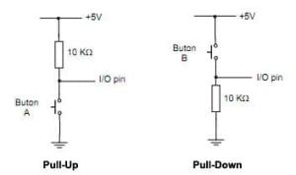
Resistores Pull-Up e Pull-Down
Pull-Up:
Chave aberta: 5V
Chave fechada: 0V
Pull-Down:
Chave aberta: 0V
Chave fechada: 5V

Slide 13
Pinos Analógicos
O Arduino possui 6 entradas analógicas, numeradas de A0 a A5. São utilizadas para medir variações de tensão.
Para a leitura dos sinais analógicos, o Arduino traduz os valores para um valor digital, visto que internamente ele trabalha com dados digitais. Esse processo é feito pelo conversor analógico digital, ADC ou A/D.

Slide 14
Dispositivos com sinal analógico

Slide 15
Funções para usar os pinos analógicos
int analogRead();
Sintaxe: analogRead(pino);
Retorno: int(0 a 1023);

Slide 16
Pinos Arduino - Esquemático

Slide 17
Ambiente - Arduino IDE
O ambiente de desenvolvimento do Arduino é gratuito e pode ser
baixado no site.
As principais funcionalidades são:
Escrever código do programa.
Salvar o código.
Compilar o código.
Transportar código o compilado para a placa do Arduino.

Slide 18
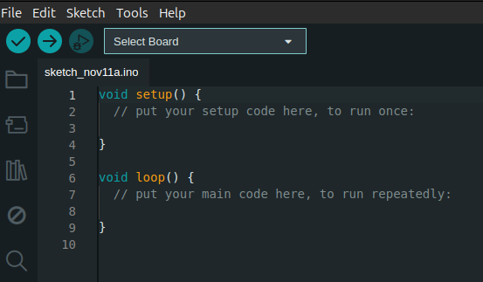
Funções setup( ) e loop( )
setup(): onde devem ser definidas
algumas configurações iniciais do
programa. Ele executa uma única vez.
loop(): função principal do programa.
Fica executando indefinidamente.

Slide 19
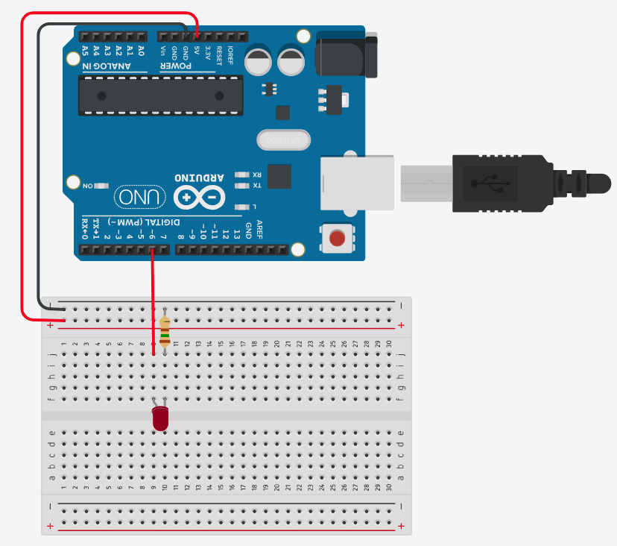
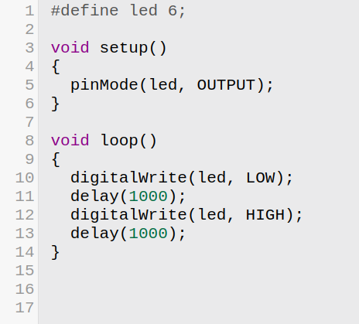
Prática no Tinkercad
blablabla

Slide 20

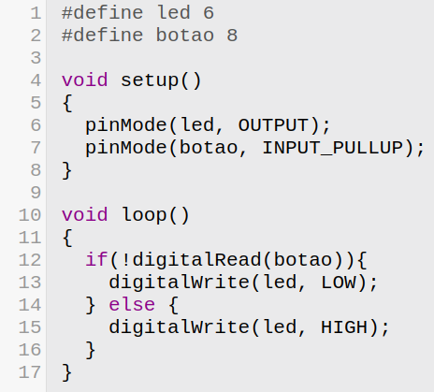
Prática no Tinkercad

Slide 21
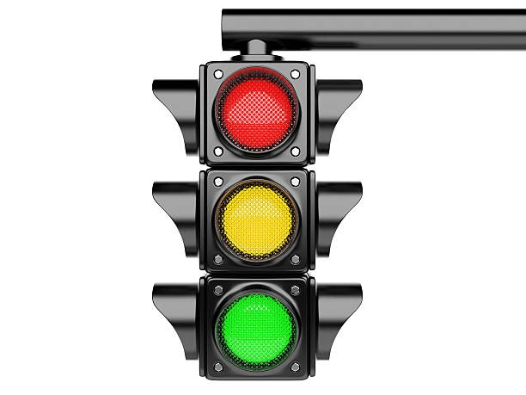
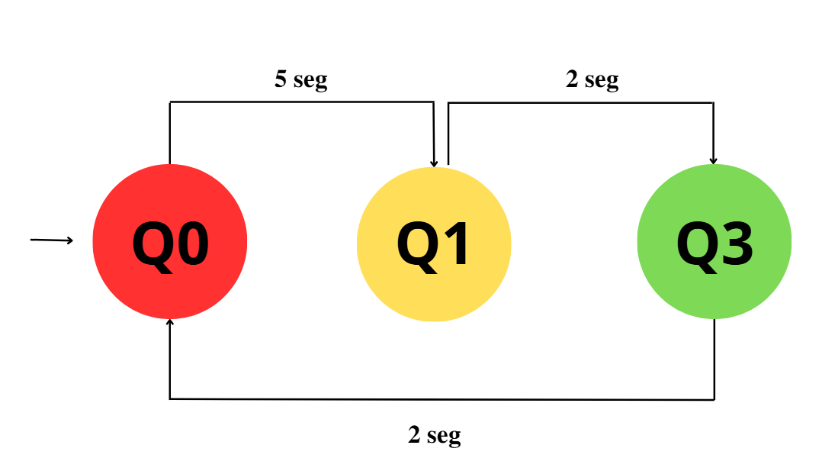
Semáforo

Slide 22
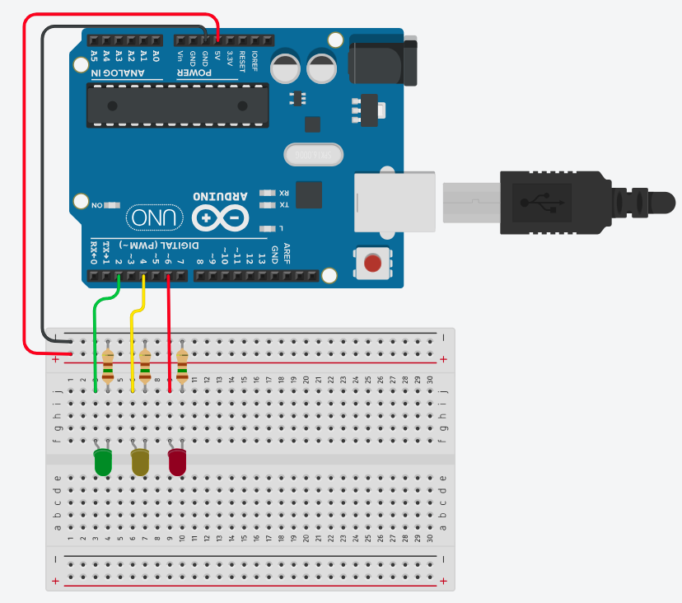
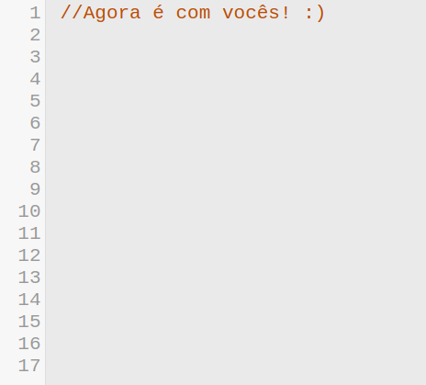
Prática no Tinkercad

